Slide 1
NEPRIHVATLJIVA PONAŠANJA MLADIH NA DRUŠTVENIM MREŽAMA I INTERNETU
STRUČNI SKUP
ZAGREB, 21. VELJAČE 2019.
Dijana Rizvić,
sutkinja Općinskog kaznenog suda u Zagrebu
Stručni skup Udruge sudaca za mladež, obiteljskih sudaca i stručnjaka za djecu i mladež,
Zagreb, 21. veljače 2019.

Slide 2
NEPRIHVATLJIVA PONAŠANJA MLADIH NA DRUŠTVENIM MREŽAMA I INTERNETU
UVOD
KRIMINALITET MLADIH RANIJE
KRIMINALITET MLADIH DANAS
MOTIVI I OKOLNOSTI NOVIH OBLIKA KRIMINALITETA
ODGOVOR NA TAKVE OBLIKE NEPRIHVATLJIVOG PONAŠANJA
Stručni skup Udruge sudaca za mladež, obiteljskih sudaca i stručnjaka za djecu i mladež,
Zagreb, 21. veljače 2019.

Slide 3
NEPRIHVATLJIVA PONAŠANJA MLADIH NA DRUŠTVENIM MREŽAMA I INTERNETU
UVOD
KRIMINALITET MLADIH KROZ ZADNJIH 10 GODINA
IMAMO LI ODGOVOR ZA NOVE OBLIKE KRIMINALITETA ?
Stručni skup Udruge sudaca za mladež, obiteljskih sudaca i stručnjaka za djecu i mladež,
Zagreb, 21. veljače 2019.

Slide 4
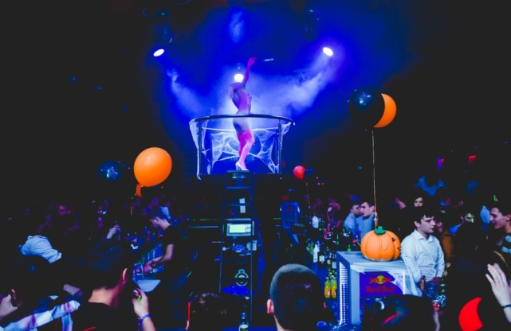
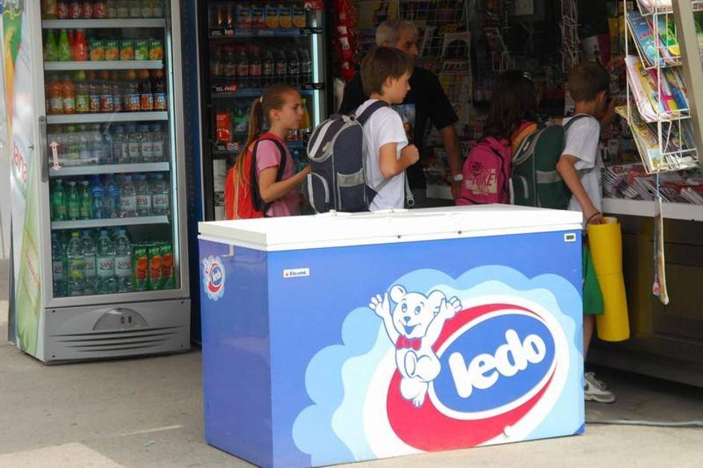
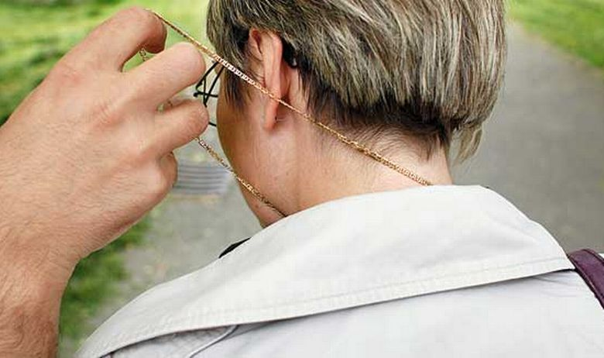
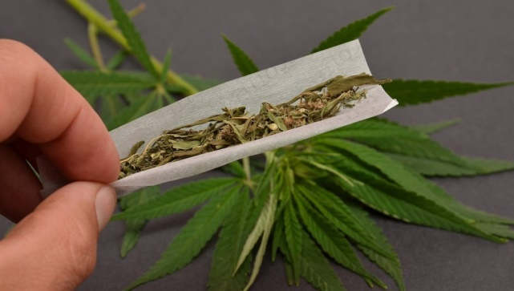
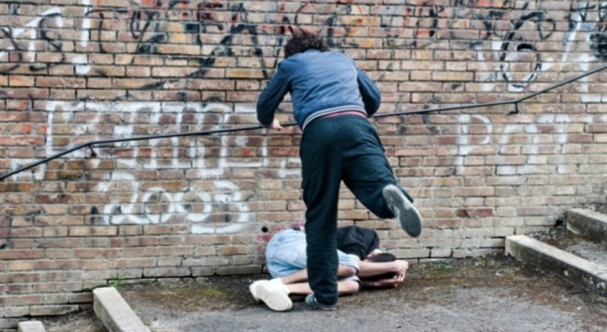
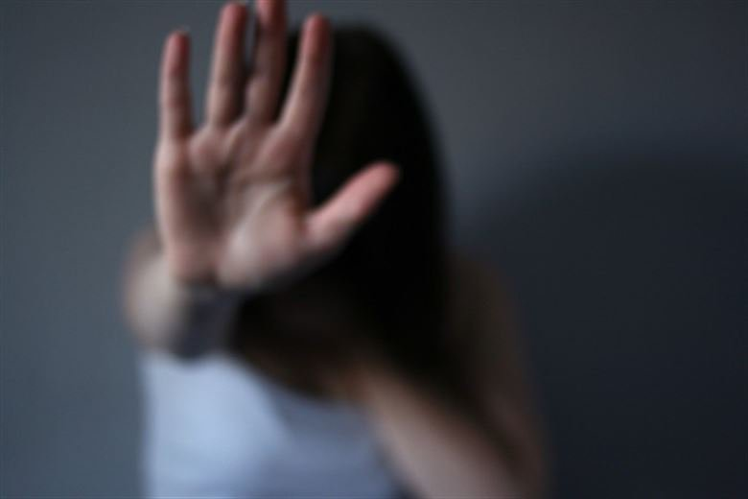
NEPRIHVATLJIVA PONAŠANJA MLADIH NA DRUŠTVENIM MREŽAMA I INTERNETU
KRIMINALITET MLADIH RANIJE
KAZNENO DJELO TEŠKE KRAĐE
PROVALJIVANJEM
KAZNENO DJELO KRAĐE
KAZNENO DJELO TEŠKE KRAĐE
NA OSOBITO DRZAK NAČIN
KAZNENO DJELO NEOVLAŠTENE
PROIZVODNJE I PROMETA DROGAMA
KAZNENO DJELO TJELESNE OZLJEDE
KAZNENO DJELO PRIJETNJE
Stručni skup Udruge sudaca za mladež, obiteljskih sudaca i stručnjaka za djecu i mladež,
Zagreb, 21. veljače 2019.

Slide 5
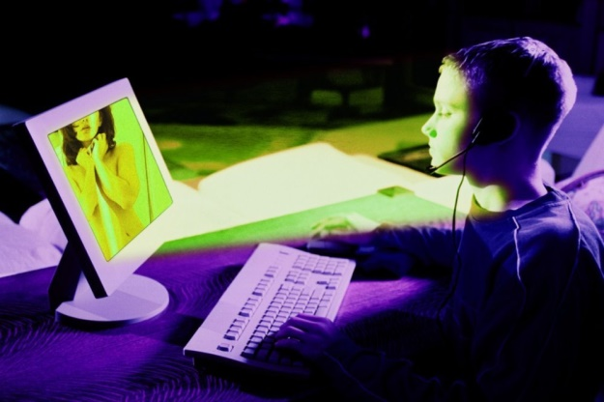
NEPRIHVATLJIVA PONAŠANJA MLADIH NA DRUŠTVENIM MREŽAMA I INTERNETU
KRIMINALITET MLADIH DANAS
kazneno djelo ISKORIŠTAVANJA DJECE ZA PORNOGRAFIJU
iz članka 163. stavka 2. KZ/11
NAČIN: putem WA, Viber, Facebooka kontaktiranje s žrtvom i traženje pornografskih fotografija i videa, pribavljanje istih i distribucija
ŽRTVA: maloljetna, poznata ili nepoznata osoba
POČINITELJ: maloljetna, poznata osoba iz razreda ili nepoznata
osoba koju je žrtva upoznala putem facebooka
Stručni skup Udruge sudaca za mladež, obiteljskih sudaca i stručnjaka za djecu i mladež,
Zagreb, 21. veljače 2019.

Slide 6
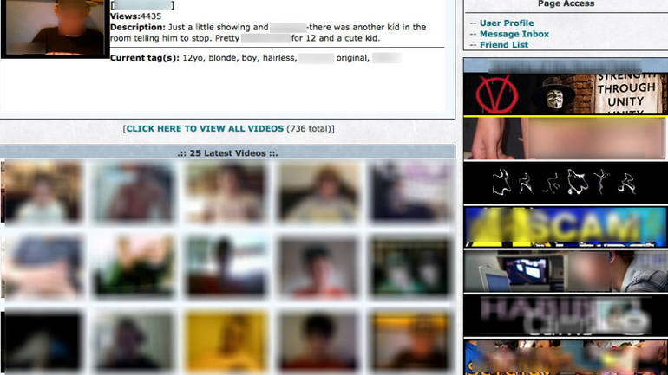
NEPRIHVATLJIVA PONAŠANJA MLADIH NA DRUŠTVENIM MREŽAMA I INTERNETU
KRIMINALITET MLADIH DANAS
kazneno djelo POVREDE PRIVATNOSTI DJETETA
iz članka 178. stavka 1. KZ/11
NAČIN: upoznavanje i snimanje žrtve u izlasku te distribucija fotografija i snimki na različite internet portale, Facebook stranice internet dnevne tiskovine radi izazivanja poruge kod vršnjaka i drugih osoba
ŽRTVA: maloljetna i objava njenih fotografija i videa izazvalo uznemirenost kod žrtve
POČINITELJ: maloljetna, žrtvi nepoznata osoba
Stručni skup Udruge sudaca za mladež, obiteljskih sudaca i stručnjaka za djecu i mladež,
Zagreb, 21. veljače 2019.

Slide 7
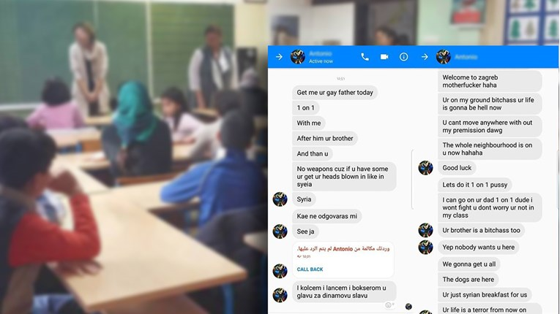
NEPRIHVATLJIVA PONAŠANJA MLADIH NA DRUŠTVENIM
MREŽAMA I INTERNETU
KRIMINALITET MLADIH DANAS
kazneno djelo PRIJETNJE
iz članka 139. stavka 2. KZ/11
NAČIN: prijetnje tjelesnim ozljeđivanjem putem Facebooka
ŽRTVA: maloljetna, poznaje počinitelj i živi u istom mjestu ili ide
u istu školu s počiniteljem ili punoljetna javna osoba
POČINITELJ: maloljetnik ili mlađi punoljetnik
Stručni skup Udruge sudaca za mladež, obiteljskih sudaca i stručnjaka za djecu i mladež,
Zagreb, 21. veljače 2019.

Slide 8
NEPRIHVATLJIVA PONAŠANJA MLADIH NA DRUŠTVENIM
MREŽAMA I INTERNETU
KRIMINALITET MLADIH DANAS
kazneno djelo PRIJEVARE iz članka 236. stavka 1. KZ/11
kazneno djelo RAČUNALNE PRIJEVARE iz članka 271. KZ/11
kazneno djelo RAČUNALNOG KRIVOTVORENJA iz članka 270. KZ/11
NAČIN: krivotvorenje listića kladionice dobitnika i preuzimanje dobitka putem on line računa na portalu kladionice
Lažna prodaja robe putem izmišljenih facebook profila
lažna objava poslova u inozemstvu putem internet portala s traženjem učešća za izradu radne dozvole
ŽRTVA: punoljetna osoba
POČINITELJ: maloljetnik i mlađi punoljetnik, ne poznaje žrtve
Stručni skup Udruge sudaca za mladež, obiteljskih sudaca i stručnjaka za djecu i mladež,
Zagreb, 21. veljače 2019.

Slide 9
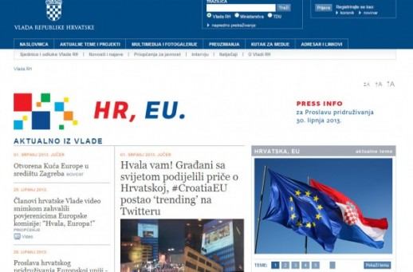
NEPRIHVATLJIVA PONAŠANJA MLADIH NA DRUŠTVENIM MREŽAMA I INTERNETU
KRIMINALITET MLADIH DANAS
kazneno djelo ZLOUPORABE NAPRAVA iz članka 272. KZ/11
kazneno djelo OMETANJA RAČUNALNOG SUSTAVA iz članka 267. KZ/11
kazneno djelo NEOVLAŠTENOG PRISTUPA iz članka 266. KZ/11
NAČIN: korištenje zloćudnih programa za preuzimanje drugih računala, korisničkih imena i lozinki, onemogućavanja pristupa korisnicima interneta slanjem mnogostrukih zahtjeva prema poslužitelju na određenoj IP adresi , onemogućavanja i otežavanja rada internetskih stranica
ŽRTVA: državne institucije, trgovačka društva, škole,
POČINITELJ: maloljetnici i mlađi punoljetnici
Stručni skup Udruge sudaca za mladež, obiteljskih sudaca i stručnjaka za djecu i mladež,
Zagreb, 21. veljače 2019.

Slide 10
NEPRIHVATLJIVA PONAŠANJA MLADIH NA DRUŠTVENIM MREŽAMA I INTERNETU
MOTIVI I OKOLNOSTI NOVIH OBLIKA KRIMINALITETA
SEKSUALNO ZLOSTAVLJANJE NA INTERNETU
VRŠNJAČKO ZLOSTAVLJANJE NA INTERNETU
IMOVINSKA KAZNENA DJELA NA INTERNETU
ZLOUPORABA INTERNETSKE TEHNOLOGIJE
POSLJEDICE: teže jer je veći broj žrtava,
žrtva više izložena psihičkom pritisku i traumama
NAČIN OTKRIVANJA teži
MOTIV: imovinska korist, dosada,internetska visoka pismenost, nepromišljenost, reakcija na društvena događanja
Stručni skup Udruge sudaca za mladež, obiteljskih sudaca i stručnjaka za djecu i mladež,
Zagreb, 21. veljače 2019.

Slide 11
NEPRIHVATLJIVA PONAŠANJA MLADIH NA DRUŠTVENIM MREŽAMA I INTERNETU
ODGOVOR NA NOVE OBLIKE
NEPRIHVATLJIVOG PONAŠANJA
Neodgovarajuće vrste odgojnih mjera
Trebaju nam nove odgojne mjere
Treba li nam
NOVI ZAKON O SUDOVIMA ZA MLADEŽ
Stručni skup Udruge sudaca za mladež, obiteljskih sudaca i stručnjaka za djecu i mladež,
Zagreb, 21. veljače 2019.

Slide 12
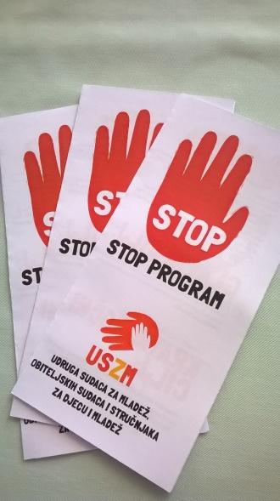
NEPRIHVATLJIVA PONAŠANJA MLADIH NA DRUŠTVENIM MREŽAMA I INTERNETU
ODGOVOR NA NOVE OBLIKE
NEPRIHVATLJIVOG PONAŠANJA
Treba li nam :
učinkovit PREVENTIVNI PROGRAM
Stručni skup Udruge sudaca za mladež, obiteljskih sudaca i stručnjaka za djecu i mladež,
Zagreb, 21. veljače 2019.

Slide 13
NEPRIHVATLJIVA PONAŠANJA MLADIH NA DRUŠTVENIM MREŽAMA I INTERNETU
ODGOVOR NA NOVE OBLIKE
NEPRIHVATLJIVOG PONAŠANJA
Treba li nam:
MEDIJACIJA
umjesto kaznenog progona
Stručni skup Udruge sudaca za mladež, obiteljskih sudaca i stručnjaka za djecu i mladež,
Zagreb, 21. veljače 2019.

Slide 14
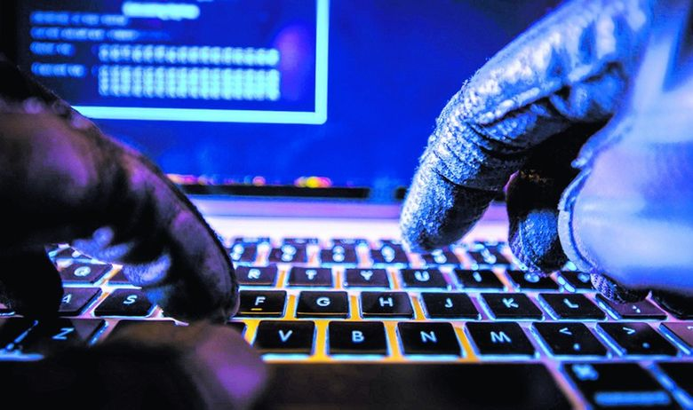
NEPRIHVATLJIVA PONAŠANJA MLADIH NA DRUŠTVENIM MREŽAMA I INTERNETU
ODGOVOR NA NOVE OBLIKE
NEPRIHVATLJIVOG PONAŠANJA
Treba li nam kvalitetan
ZAKON O NEDOPUŠTENOM PONAŠANJU NA INTERNETU
Stručni skup Udruge sudaca za mladež, obiteljskih sudaca i stručnjaka za djecu i mladež,
Zagreb, 21. veljače 2019.

